Slide 1
Les propriétés physiques
Leçon 1.2c
PowerPoint 1.2.1

Slide 2
Révison brève
Leçon 1.2a,
La matière et les transformations de la matière.
Leçon 1.2b,
La Théorie cinétique moléculaire et les changements d’état.

Slide 3
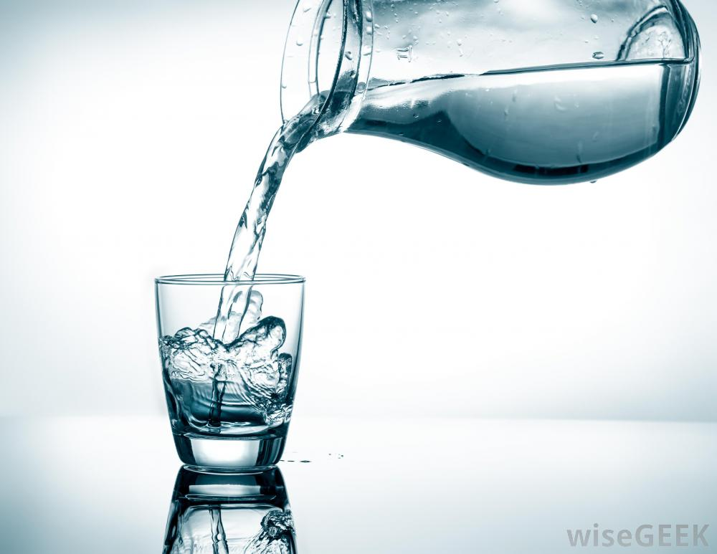
Comment décrire la matière
L’eau
Claire
Un liquide
Bouille à 100 ºC
Gèle à 0 ºC
Propriétés physiques
Il y aussi des Propriétés chimiques
On les discutera dans une autre leçon.

Slide 4
Les propriétés physiques sont classifiées en deux catégories:
Quantitative →
Quantité
l’or a une masse volumique de 19,3 g/cm³ à 20 ºC.
l’or a un point de fusion de 1062 ºC.
etc.
Qui peut être mesuré.
Qualitative →
Qualité
L’or a un couleur jaunâtre.
L’or a une surface luisante.
À la température de la pièce, l’or est solide.
Etc.
Qui peut être décrites ou observées, mais pas vraiment mesurées.

Slide 5
Page 22 du texte

Slide 6
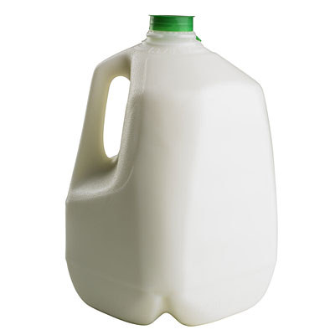
Les substances pures
Une substance qui ne contient qu’un seul type de particule.
Plus tard
Un élément
Un composé

Slide 7
Récapitulons!
Les diverses formes de la matière sont décrites par leurs propriétés physiques respectives,
Quantitative → Mesurable.
Qualitative → Non mesurable.
Substance pure,
N’a qu’un type de particule.
Est soit un élément ou un composé.

